Slide 1
LOCALHUB · BX / CX / DX PROJECT
01
밤길의 불안을
DATA
데이터로 읽다
02
INSIGHT
03
PERSONA
워드클라우드에서 안전귀가 서비스까지
NAVER NEWS + BLOG · 2,257 DOCUMENTS
04
DX
광주 2반 · 정용철 / 김지명 / 전준혁

Slide 2
FLOW
텍스트를 실제 서비스로 연결하는 네 단계
02
01
02
03
04
DATA
INSIGHT
PERSONA
DX
2,257건
상위 50개
김지안
LocalHub
뉴스·블로그 수집
중복 제거
불용어 처리
워드클라우드
페인포인트 정의
가상 페르소나 설정
공공데이터 기반
안전귀가 서비스
반복되는 언어에서 고객 문제를 찾고, 그 문제를 해결하는 기능으로 연결했습니다.

Slide 3
BX · DATA COLLECTION
밤길의 언어 2,257건을 모았습니다
03
2,257
12개 검색어
안전시설 · 이동환경 · 귀가 경험
01
야간 귀가 안전
02
밤길 안전
03
여성 안심귀가
중복 제거 후 분석 문서
04
골목길 안전
05
CCTV 사각지대
06
가로등 어두운 골목
NEWS 1,100 / BLOG 1,157
07
안전한 귀가 경로
08
보행자 야간 안전
09
치안 취약지역
10
1인 가구 귀가 안전
11
안심귀가 서비스
12
범죄예방 환경설계
검색 API의 제목·요약문을 수집했습니다.
검색어 기반 탐색 분석이므로 전체 국민 여론으로 일반화하지 않습니다.
Source: 네이버 뉴스·블로그 검색 API | 수집일 2026-07-14 | 12개 검색어, 중복 제거 후 2,257건

Slide 4
BX · DATA PREPROCESSING
고객 경험을 설명하는 단어만 남겼습니다
04
01
02
03
04
텍스트 정리
중복 제거
불용어 처리
빈도 분석
HTML 태그·특수문자 제거
제목과 요약문 결합
동일 제목·링크 제거
2,257건 확정
조사·접속사·일반어 제거
도메인 불용어 추가
의미 있는 핵심어 집계
상위 50개 선정
불용어 제거 예시
그리고 · 대한 · 관련 · 제공 · 기사 · 블로그 · 이번 · 최근
분석 단위: 네이버 검색 API 제목·요약문 | 불용어: 일반어 + 야간 귀가 도메인 맞춤 목록

Slide 5
CX · KEYWORD ANALYSIS
불안은 CCTV·가로등·사각지대로 구체화됐습니다
05
WORD SIZE = FREQUENCY · TOP 50
주민
AI
순찰
점검
주변
생활
시간
택시
운영
대리운전
CPTED
이동
취약지역
환경
경로
스카우트
예방
환경설계
취약
LED
사각지대
CCTV
안심
치안
가로등
골목길
밤길
범죄
보행자
어두운
안전한
안심귀가
1인 가구
범죄예방
설치
귀갓길
강화
현장
태양광
늦은
청소년
보행
개선
사고
조성
차량
스마트
셉테드
동행
학생
Source: 네이버 뉴스·블로그 검색 API 2,257건 | 일반어·중복어 제거 후 빈도 집계

Slide 6
CX · PAIN POINTS
반복된 단어는 세 가지 고객 문제를 가리켰습니다
06
01
02
03
안전시설 공백
어두운 이동환경
경로 판단 불안
CCTV와 가로등이 보이지 않는 구간에서
안전을 판단할 근거가 부족합니다.
밤길과 골목길은 반복적으로
위험·불안의 상황과 함께 언급됩니다.
목적지까지 가는 길은 보여도
어느 길이 더 안심되는지는 알기 어렵습니다.
CCTV 588 · 가로등 399 · 사각지대 387
밤길 393 · 골목길 377 · 어두운 337
안심 533 · 치안 430 · 경로 213
핵심 문제는 ‘범죄 정보 부족’보다 ‘지금 가는 길을 판단할 근거 부족’에 가깝습니다.
해석 기준: 상위 핵심어의 의미 범주와 동시 등장 맥락을 기반으로 페인포인트 구성

Slide 7

CX · TARGET CUSTOMER
텍스트 분석 결과를 한 명의 고객으로 구체화했습니다
07
김지안
24세 · 대학생 · 1인 가구 · 야간 도보 귀가
SITUATION
밤 10시 이후 지하철역에서 자취방까지
약 15분을 걸어 귀가합니다.
GOAL
빠른 길보다 안심할 수 있는 길을 선택하고 싶습니다.
AI-GENERATED FICTIONAL PERSONA
CCTV·가로등 위치를 알기 어렵다 / 위험구간 전 대체 경로를 찾기 어렵다 / 정보를 따로 확인해야 한다
Persona synthesis: 워드클라우드 상위 핵심어와 페인포인트를 기반으로 구성한 가상 인물

Slide 8
CX · CUSTOMER NEEDS
고객에게 필요한 것은 ‘길을 결정할 근거’입니다
08
김지안의 귀가 여정에는 세 번의 판단 순간이 있습니다.
01
02
03
출발 전
이동 중
위험 전
안전 경로 비교
안전시설 확인
사전 알림
최단거리와 안전한 길의
차이를 확인
CCTV·가로등·비상벨을
한 화면에서 확인
사각지대·취약구간 진입 전
대체 경로 안내
LocalHub는 이 세 가지 판단 순간을 하나의 화면에서 지원합니다.

Slide 9
DX · KEY ACCELERATORS
세 가지 고객 요구를 아홉 개 기능으로 구현했습니다
09
SEE
GUIDE
SHARE
안전정보 시각화
안전귀가 안내
실시간 정보 공유
01
CCTV 공공데이터 활용
01
최단경로·안전경로 비교
01
범죄정보 챗봇
02
안전지역 히트맵
02
CCTV 사각지대 위험구간
02
네이버 기사 자동 최신화
03
경찰시설 위치·지역 안전도
03
단계별 세부 길안내
03
커뮤니티 위험구간 제보
지금 주변이 얼마나 안전한지 확인
빠른 길과 안전한 길을 근거로 선택
공공데이터의 공백을 최신 정보로 보완
공공데이터 · 경로 알고리즘 · 최신 정보 · 주민 제보를 하나의 귀가 경험으로 연결합니다.

Slide 10
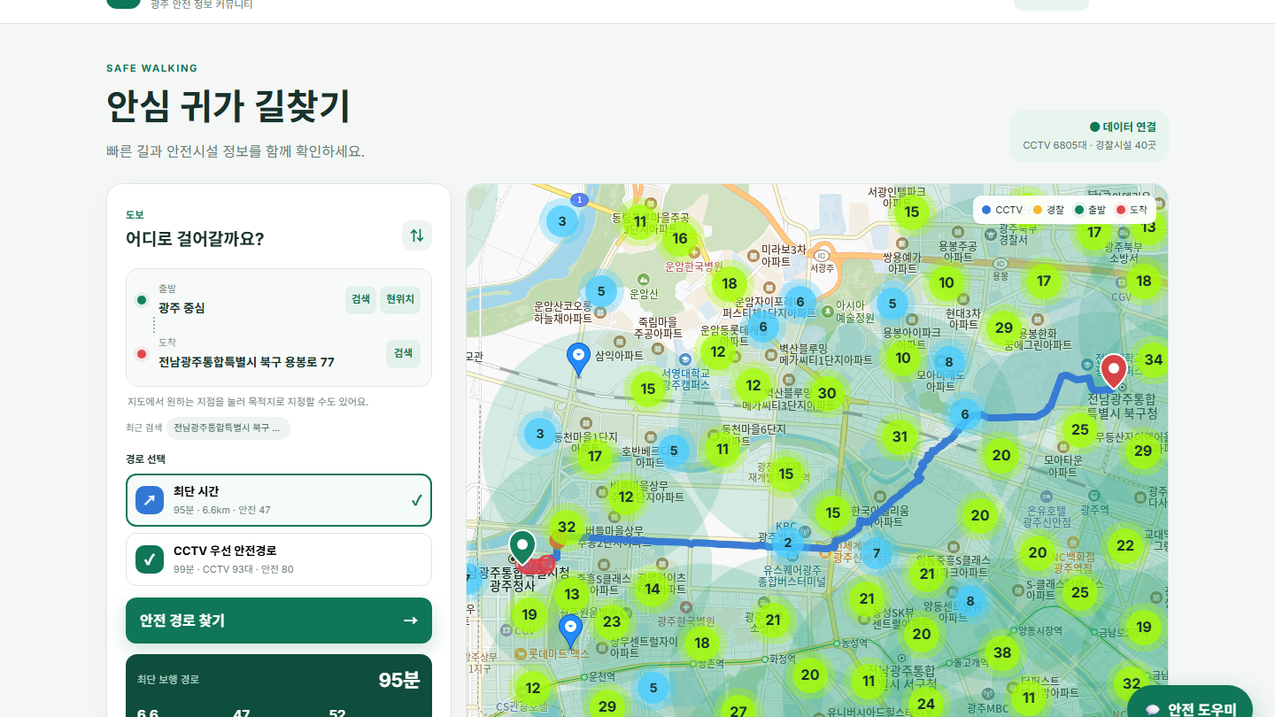
DX · SAFE ROUTE
두 경로를 안전점수로 비교합니다
10
01
히트맵으로 확인
CCTV·경찰시설 분포를
지도 위 안전도로 시각화
02
경로를 비교
최단 95분 · 안전 47점
안전경로 99분 · 안전 80점
03
위험구간 안내
시설 반경 90m 공백 구간과
단계별 이동 정보를 전달
Source: LocalHub 배포 화면 캡처 | 2026-07-15 | https://jovial-phoenix-52d898.netlify.app/

Slide 11
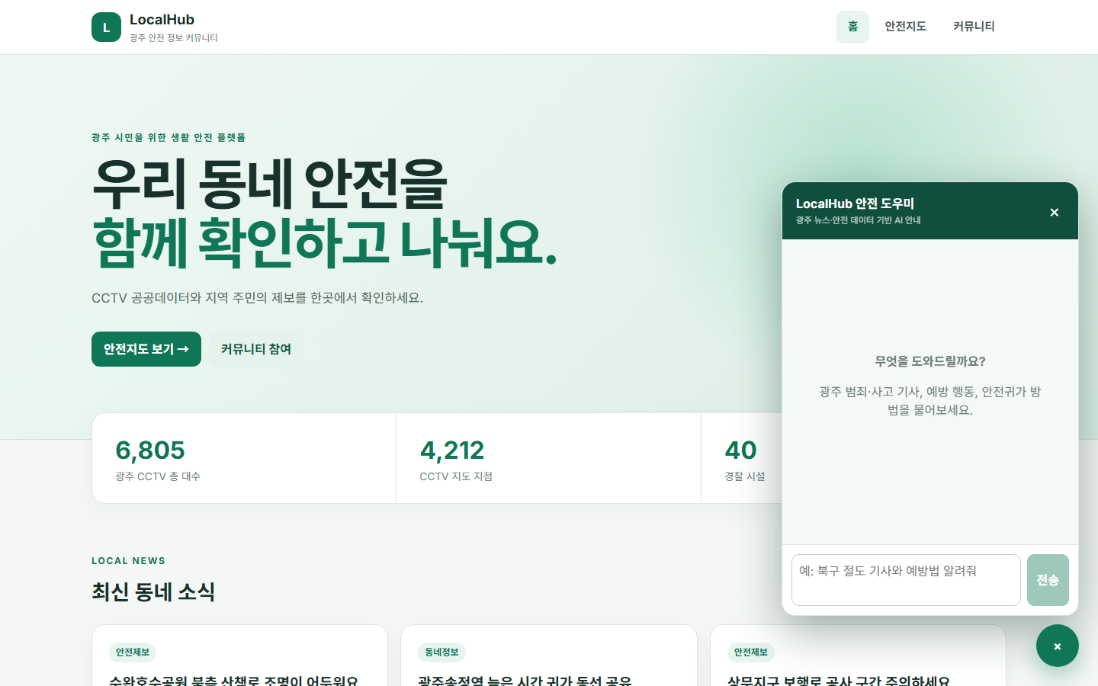
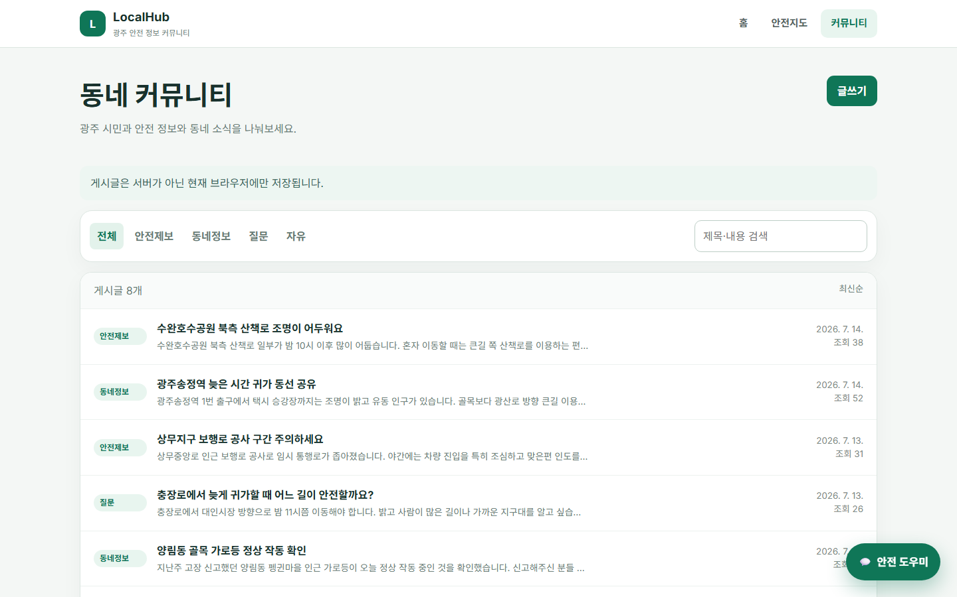
DX · REAL-TIME INFORMATION
최신 기사와 현장 제보가 안전정보를 보완합니다
11
CHATBOT · 주변 범죄정보
COMMUNITY · 위험구간 공유
네이버 검색 API로 관련 기사를 갱신하고, 범죄 예방·안전귀가 정보를 대화형으로 전달합니다.
어두운 골목·공사구간·사고 위험 등 주민이 발견한 현장 정보를 공유하고 보완합니다.
Source: LocalHub 배포 화면 캡처 | 2026-07-15 | https://jovial-phoenix-52d898.netlify.app/

Slide 12
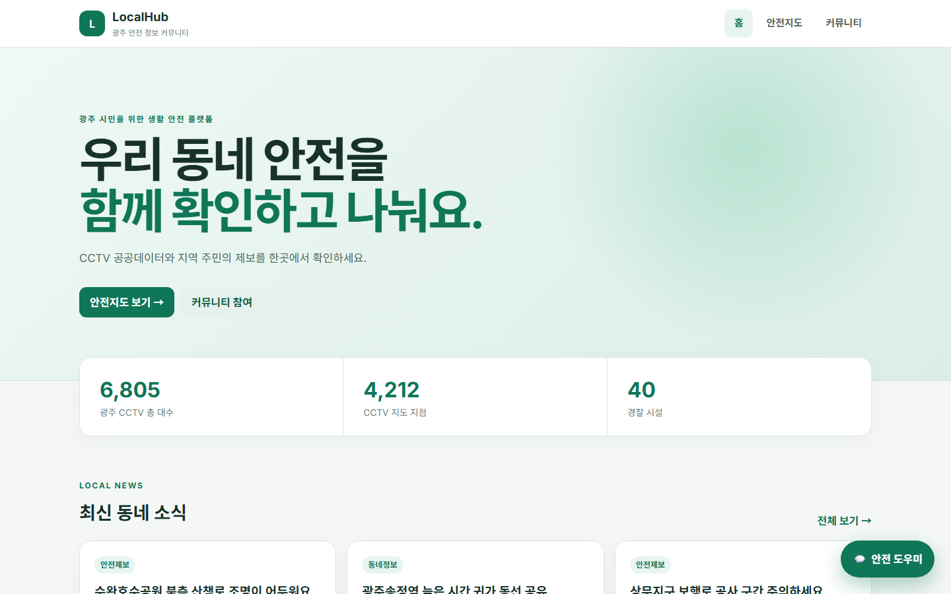
DX · PUBLIC DATA
실제 광주 공공데이터로 서비스가 작동합니다
12
6,805
광주 CCTV 전체
4,212
지도 반영 CCTV
40
경찰시설
공공데이터로 보고,
안전경로로 안내하고,
주민과 함께 보완합니다.
Source: LocalHub 배포 화면 캡처 | 2026-07-15 | https://jovial-phoenix-52d898.netlify.app/

Slide 13
DX · API STACK
네 가지 API가 지도·경로·좌표·대화를 연결합니다
13
01
02
03
04
TMAP API
Kakao Maps
Kakao REST
OpenAI API
ROLE
ROLE
ROLE
ROLE
보행자 경로 후보 탐색
지도·마커·히트맵 표시
경찰시설 주소 좌표 변환
생활안전 챗봇 응답
ENVIRONMENT VARIABLE
ENVIRONMENT VARIABLE
ENVIRONMENT VARIABLE
ENVIRONMENT VARIABLE
VITE_TMAP_APP_KEY
VITE_KAKAO_MAP_APP_KEY
VITE_KAKAO_REST_API_KEY
OPENAI_API_KEY
최단경로와 안전경로 비교의 기반
CCTV와 경찰시설을 한 화면에 시각화
공공데이터 주소를 지도 좌표로 정제
Netlify Functions 서버에서만 호출
SECURITY
환경변수 이름만 표기하고 실제 키 값은 공개하지 않습니다. OPENAI_API_KEY는 브라우저가 아닌 서버 환경에서만 사용합니다.

Slide 14
DX · SOURCES
서비스를 구성한 공공데이터와 검색 API
14
01
CCTV 위치 데이터
공공데이터포털 전남광주 CCTV 데이터
https://www.data.go.kr/data/15084631/fileData.do
02
지구대·파출소 위치 데이터
공공데이터포털 전남광주 지구대 및 파출소 현황
https://www.data.go.kr/data/15099907/fileData.do
03
경찰서 위치 데이터
경찰청 전국 경찰관서 안내
https://www.police.go.kr/user/bbs/BD_selectBbsList.do?q_bbsCode=1038&q_tab=5
04
기사 데이터
네이버 검색 API 이용 수집 · JSON 파일 내 출처 기입
Naver Search API

Slide 15
LOCALHUB
감사합니다.
공공데이터로 보고, 안전경로로 안내하고, 주민과 함께 보완합니다.
jovial-phoenix-52d898.netlify.app
15
광주 2반 · 정용철 / 김지명 / 전준혁

